Slide 1
Лекция 4
22 сентября 2020г.

Slide 2
5.3. Использование графики
Графические возможности реализуются с помощью объекта Graphics.
private void Form1_Paint(object sender, PaintEventArgs e)
{
Graphics g = e.Graphics;
. . .
}

Slide 3
Графика (продолжение)
. . .
Graphics g = Graphics.FromHwnd(this.Handle);
. . .

Slide 4
Цвет
Цвет для рисования задаётся с помощью структуры Color. Эта структура содержит ряд статических полей для задания цвета, в частности:
Red – красный
Green – зелёный
Blue – синий
Brown – коричневый
Cyan – бирюзовый
Magenta – малиновый
Orange – оранжевый
Pink – розовый
Yellow – жёлтый
White – белый
Black – чёрный
Например, Color.Green.

Slide 5
Цвет (продолжение)
Цвет задаётся в формате ARGB (A – степень прозрачности, R – интенсивность красной составляющей цвета, G – интенсивность зелёной составляющей цвета, B – интенсивность синей составляющей цвета).
Для создания произвольного цвета используется метод FromArgb структуры Color, например:
Color c1=Color.FromArgb(100,255,0,0);
Color c2=Color.FromArgb(100,255,90);

Slide 6
Перо
Для задания типа рисуемых линий используется класс Pen (перо). Перо имеет следующие свойства:
Color – цвет линии
Width – ширина (толщина) линии
DashStyle – стиль линии
Свойство DashStyle может принимать разные значения, в частности:
Solid – рисуется сплошная линия
Dash – рисуется штриховая линия
Dot – рисуется пунктирная линия
DashDot – рисуется штрихпунктирная линия
DashDotDot – рисуется штрихпунктирная линия с
двумя точками между штрихами

Slide 7
Перо (продолжение)
Pen(Color color)
Pen(Color color, float width)
Pen(Brush brush)
Pen(Brush brush, float width)

Slide 8
Рисование прямой
Для рисования отрезка прямой используется метод DrawLine() класса Graphics:
void DrawLine(Pen pen, int x1, int y1, int x2, int y2)
void DrawLine(Pen pen, Point pt1, Point pt2)
Point(int x, int y)
Структура Point имеет свойства X и Y.

Slide 9
Прямоугольник и эллипс
Для рисования прямоугольников используется метод:
void DrawRectangle(Pen pen, int x, int y, int width, int height)
Для рисования эллипсов используется метод:
void DrawEllipse(Pen pen, int x, int y, int width, int height)

Slide 10
Закрашенные фигуры
Для рисования закрашенных фигур используются методы FillRectangle и FillEllipse:
void FillRectangle(Brush brush, int x, int y, int width, int height)
void FillEllipse(Brush brush, int x, int y, int width, int height)
SolidBrush(Color col)

Slide 11
Пример
private void Form1_Paint(object sender, PaintEventArgs e)
{
Graphics g = e.Graphics;
Pen p1 = new Pen(Color.Green, 3);
Point pt1 = new Point(30, 100);
Point pt2 = new Point(150, 150);
g.DrawLine(p1, pt1, pt2);
g.DrawRectangle(new Pen(Color.Red), 200, 100, 120, 90);
SolidBrush solBr = new SolidBrush(Color.Blue);
g.FillEllipse(solBr, 150, 200, 300, 150);
}

Slide 12
Кисти для штриховки
Для создания кистей, выполняющих штриховку, используется класс HatchBrush. Класс Brush является абстрактным классом. Он используется как базовый для классов SolidBrush и HatchBrush. Конструктор класса HatchBrush имеет следующий вид:
HatchBrush(HatchStyle style, Color foreColor, Color backColor)
Vertical – штриховка вертикальными линиями
Horixontal – штриховка горизонтальными линиями
BackwardDiagonal – штриховка наклонными линиями (наклон
вправо)
ForwardDiagonal – штриховка наклонными линиями (наклон
влево)
DiagonalCross – штриховка пересечением наклонных линий
Cross – штриховка пересечением горизонтальных и
вертикальных линий
Solid – сплошная заливка

Slide 13
Пример
System.Drawing.Drawing2D

Slide 14
Пример (продолжение)
. . .
using System.Drawing.Drawing2D;
. . .
private void Form1_Paint(object sender, PaintEventArgs e)
{
Graphics g = e.Graphics;
Pen p1 = new Pen(Color.Blue);
p1.DashStyle = DashStyle.DashDot;
g.DrawLine(p1, 50, 50, 180, 100);
HatchStyle hst = HatchStyle.DiagonalCross;
HatchBrush hbr = new HatchBrush(hst, Color.Red, Color.Cyan);
g.FillEllipse(hbr, 200, 50, 350, 150);
}

Slide 15
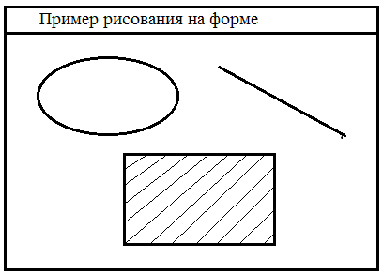
Пример рисования

Slide 16
Обработчик
private void Form1_Paint(object sender, PaintEventArgs e)
{
Graphics g = e.Graphics;
Pen p1 = new Pen(Color.Black, 2);
g.DrawEllipse(p1, 40, 40, 100, 60);
g.DrawLine(p1, 160, 40, 300, 100);
g.DrawRectangle(p1, 150, 130, 150, 100);
HatchStyle hst = HatchStyle.BackwardDiagonal;
HatchBrush hbr = new HatchBrush(hst, Color.Black,
Color.White);
g.FillRectangle(hbr, 150, 130, 150, 100);
}

Slide 17
Комментарий
Сначала создаётся чёрное перо толщиной два пикселя, затем это перо используется для рисования отрезка прямой и границ эллипса и прямоугольника.
После этого внутренняя область прямоугольника заполняется штриховкой.
В примере используются только чёрный и белый цвета.
В общем случае цвета могут быть любыми.

Slide 18
6. РАБОТА С НЕСКОЛЬКИМИ ФОРМАМИ
6.1. Создание новой формы
Чтобы создать новую форму на языке C# нужно выбрать пункт меню Project => AddWindowsForm.
Затем в появившемся окне Categpries выбрать Windows Forms, а в окне шаблонов – шаблон Windows Form, и нажать кнопку Add.
Будет создана форма с именем по умолчанию Form2 (имя при создании можно выбрать другим).

Slide 19
Создание второй формы
. . .
{
Form2 f = new Form2();
f.ShowDialog();
if (f.DialogResult == DialogResult.OK)
{
. . . // Обработка данных из диалогового окна (из Form2)
}
}

Slide 20
6.2. Пример с двумя формами
Пусть вторая форма будет диалоговым окном для ввода строки.
На форму поместим текстовое поле и две кнопки: ‘Ввод’ и ‘Отмена’.
Для кнопки ‘Ввод’ установим значение свойства DialogResult – OK, для кнопки ‘Отмена’ – Cancel.
Форма будет автоматически закрываться при нажатии любой из этих кнопок.
Тогда Form2 будет выглядеть следующим образом:

Slide 21
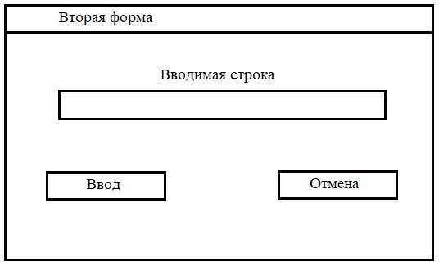
Вторая форма

Slide 22
Обработчик для кнопки на второй форме
В класс Form2 включим открытую переменную str:
. . . class Form2 : Form
{
public string str;
. . .
}
Создадим обработчик нажатия кнопки ‘Ввод’ формы Form2:
private void button1_Click(object sender, EventArgs e)
{
str = textBox1.Text;
}

Slide 23
О первой форме
Вторую форму будем вызывать из пункта меню ‘Вызов диалогового окна’ подменю ‘Работа’ главного меню первой формы.
В первую форму поместим также элемент textBox1 для перенесения в него текста из второй формы.
Тогда первая форма будет иметь вид :

Slide 24
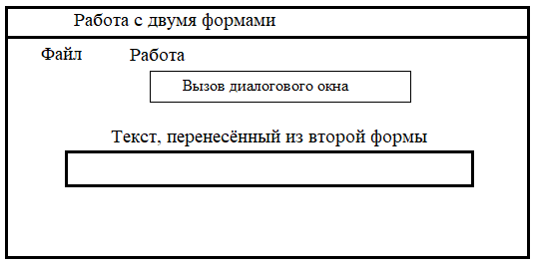
Первая форма

Slide 25
Обработчик
private void вызовВторойФормыToolStripMenuItem_Click(object sender,
EventArgs e)
{
Form2 f = new Form2();
f.ShowDialog();
if (f.DialogResult == DialogResult.OK)
{
textBox1.Text = f.str;
}
else
textBox1.Text = "";
}

Slide 26
Модальная и не модальная форма
При использовании метода ShowDialog() вторая форма вызывается как модальная форма. Это означает, что нельзя переключиться ни на одно другое окно того же приложения, пока не будет закрыта модальная форма.
Если использовать метод Show () для вызова второй формы, то эта форма будет вызываться как немодальная. Это означает, что можно переключаться на другие окна того же приложения не закрывая этой немодальной формы.
Например, на языке C# вызов немодальной формы имеет следующий вид:
Form2 f = new Form2();
f.Show();

